Slide 1
Введение в программирование на Python
Куляшов Михаил, м.н.с. НТУ «Сириус»
Telegram: @mishakula

Slide 2
Типы данных
Boolean
(логические типы данных)
Numbers (числа)
String (строки)
(Тут могла бы быть ваша реклама)
List (списки)
Tuples (кортежи)
Dictionaries (словари)
Set (множества)

Slide 3

Типы данных по изменяемости
Boolean
(логические типы данных)
Numbers (числа)
String (строки)
Изменяемые
Неизменяемые
List (списки)
Dictionaries (словари)
Set (множества)
Tuples (кортежи)

Slide 4
Типы данных по упорядоченности
String (строки)
Упорядоченные
Неупорядоченные
List (списки)
Dictionaries (словари)
Set (множества)
Tuples (кортежи)

Slide 5
Числа
Integer (1)
Сложение
Вычитание
Деление
Умножение
Преобразование в Float
Float (1.0)
Сложение
Вычитание
Деление
Умножение
Преобразование в Integer

Slide 6
Операторы для работы с числами
Оператор | Значение
+ | Сложение
- | Вычитание
/ | Деление
// | Целочисленное деление
* | Умножение
% | Остаток от деления
** | Возведение в степень
abs(число) | Модуль числа
round(число, кол.-во знаков | Округление числа

Slide 7
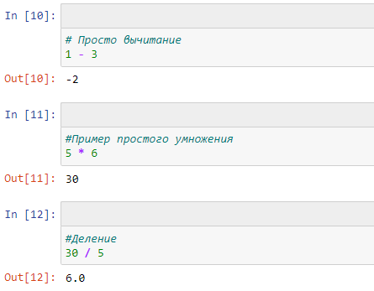

Slide 8
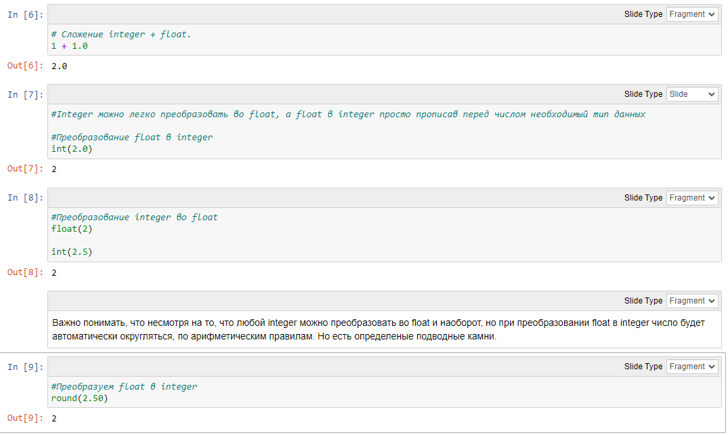

Slide 9
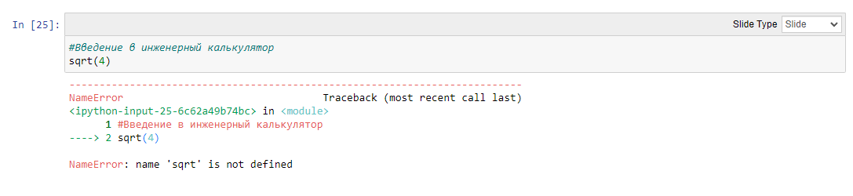

Slide 10
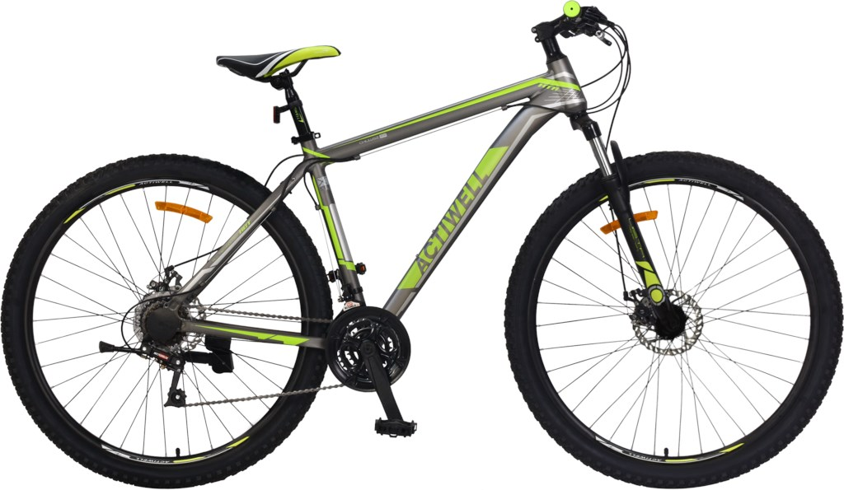
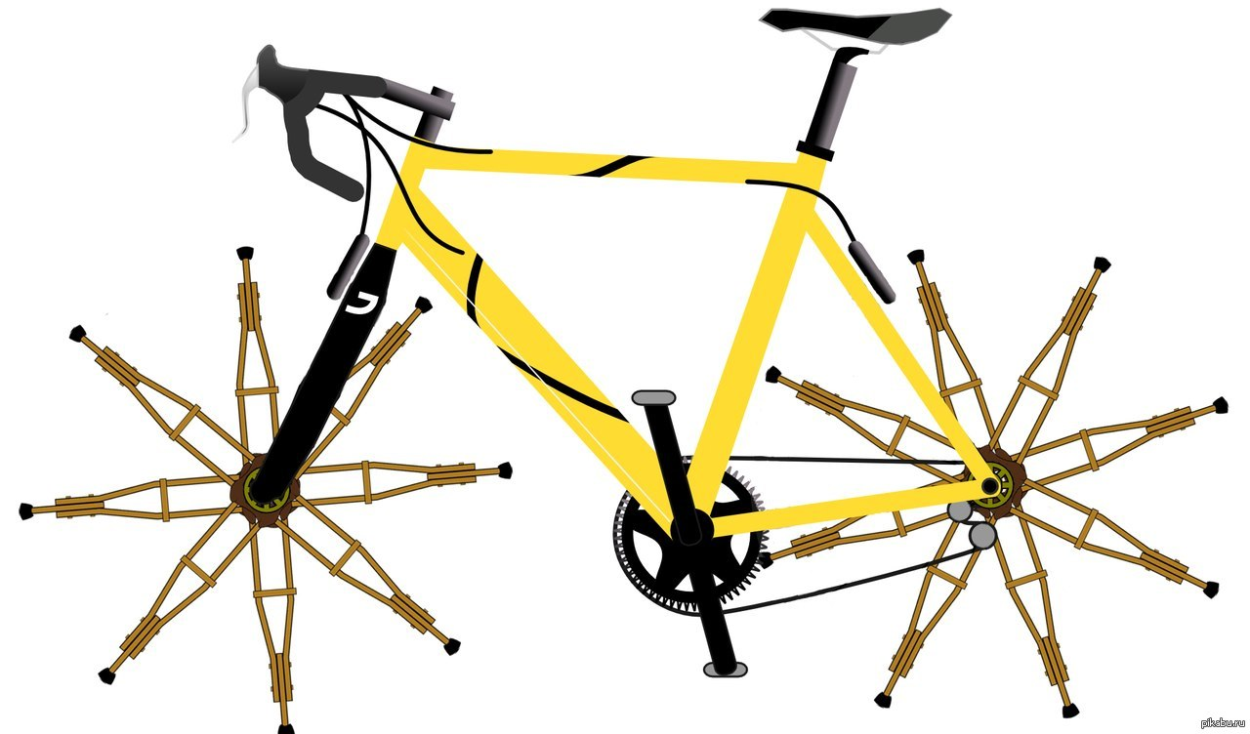
Библиотеки
Ручная реализация библиотеки
Разработанная библиотека

Slide 11
Репозитории для библиотек
pip
anaconda

Slide 12
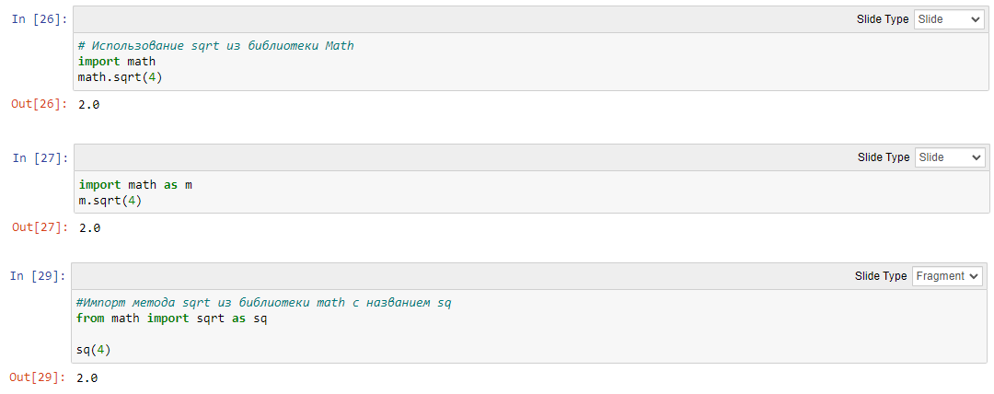
Импорт библиотеки

Slide 13
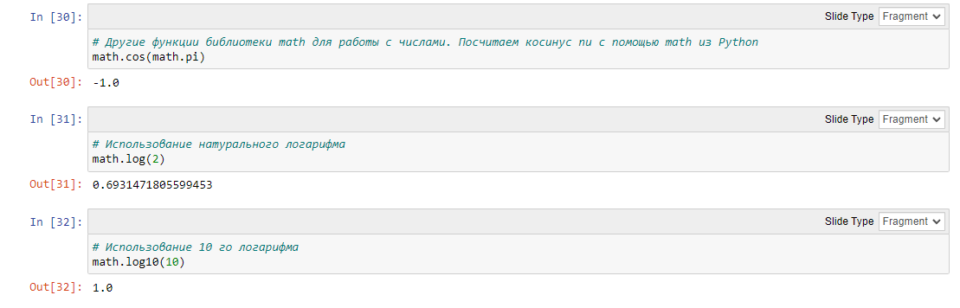
Применение библиотеки math

Slide 14
Переменные и числа

Slide 15
Переменные и числа
Альпака 1
Альпака 2
Альпака 3
Альпака 4
Альпака 5
Альпака 6
Альпака 7

Slide 16
Глобальные
переменные
Локальные переменные
Альпака 1
Альпака 2
Альпака 5
Альпака 6
Альпака 7
Альпака 3
Альпака 4

Slide 17
Глобальные
переменные
Локальные переменные
Альпака 1
Альпака 2
Альпака 1
Альпака 6
Альпака 7
Альпака 3
Альпака 4

Slide 18
Глобальные
переменные
Локальные переменные
Альпака 1
Альпака 2
Альпака 7
Альпака 6
Альпака 7
Альпака 3
Альпака 4

Slide 19

Назначение переменных

Slide 20
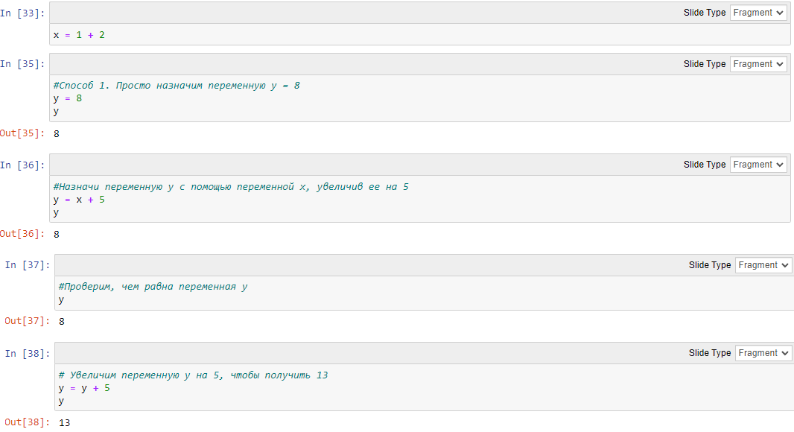
Назначение переменных

Slide 21
Операторы работы с переменными
Оператор | Значение
+= | эквивалентна x = x + 'что-то'
-= | эквивалентна x = x - 'что-то'
*= | x = x * 'что-то'
%= | x = x % 'что-то'
/= | x = x / 'что-то'
//= | x = x // 'что-то'
**= | x = x ** 'что-то'

Slide 22
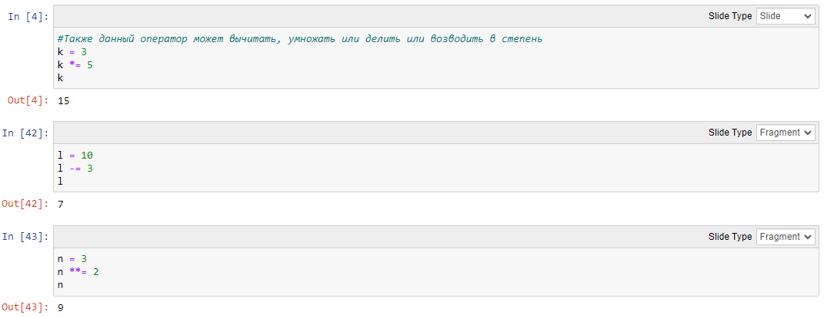
Применение операторов для работы с переменными

Slide 23
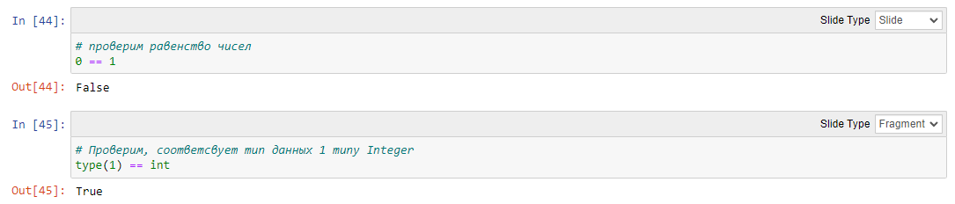
Логические типы данных, True и False

Slide 24
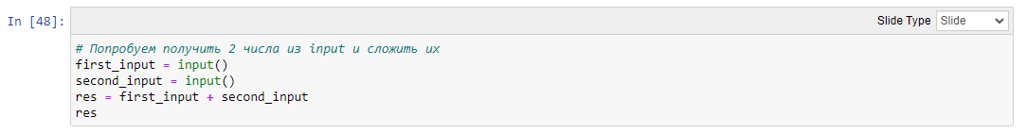
Input

Slide 25
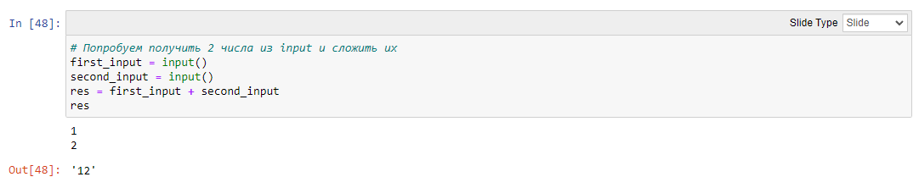
Input

Slide 26
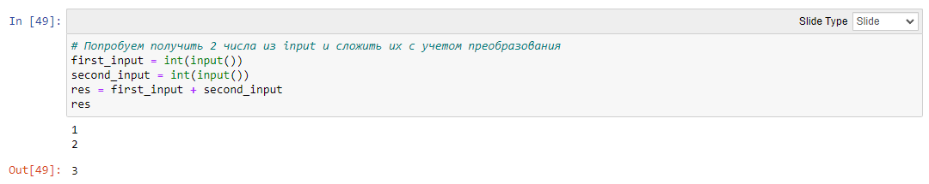
Input для работы с числами

Slide 27
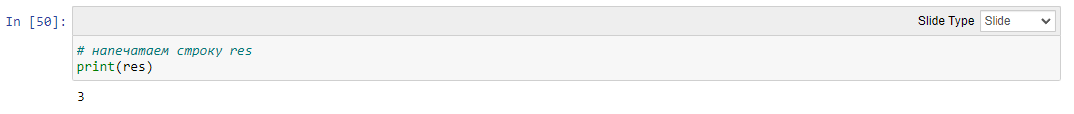
Print

Slide 28
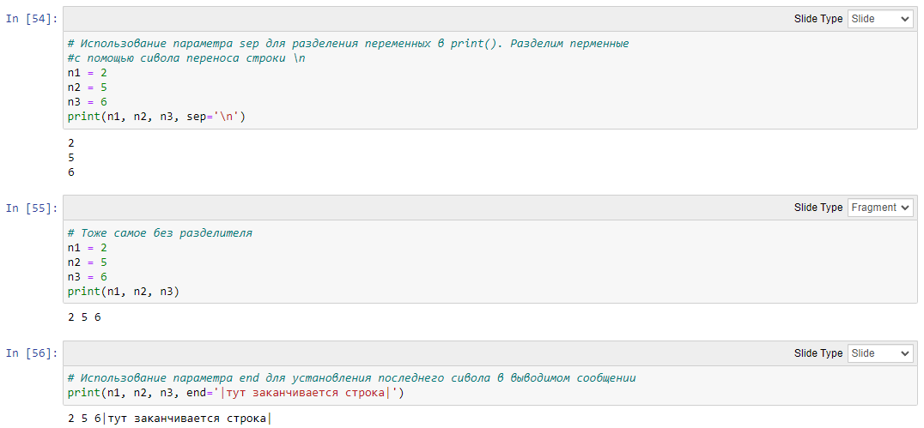
Параметры, которые можно передать print

Slide 29
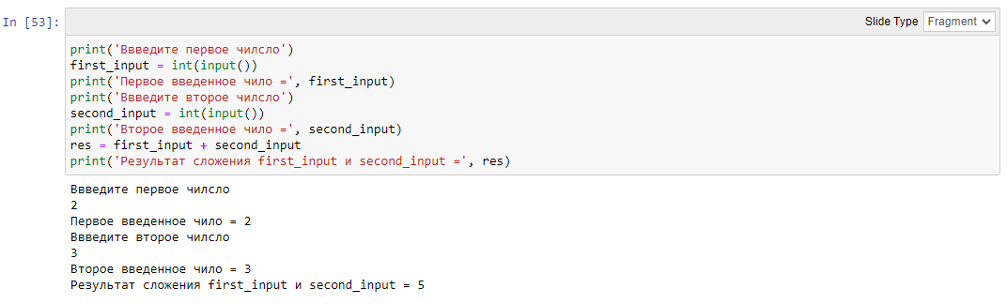
Объединение Input и Print

Slide 30
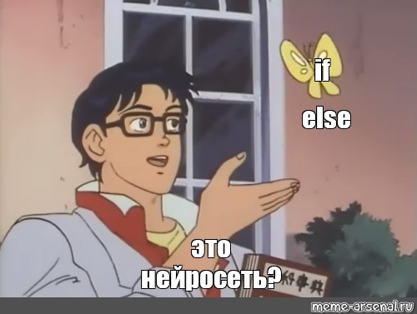
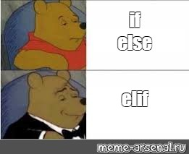
Логические конструкции if, elif, else

Slide 31


Общая схема работы логических операторов
Выполнение условия
для if
if
Выполнение условия
для elif
elif
Выполнение условия при несовпадении if и elif
else

Slide 32
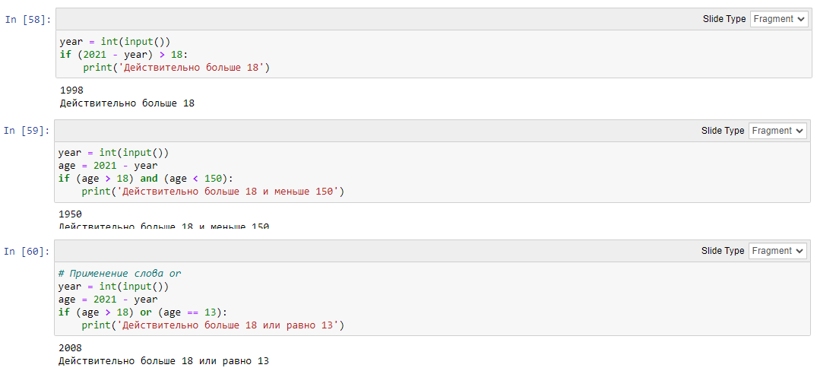
Работа оператора If

Slide 33
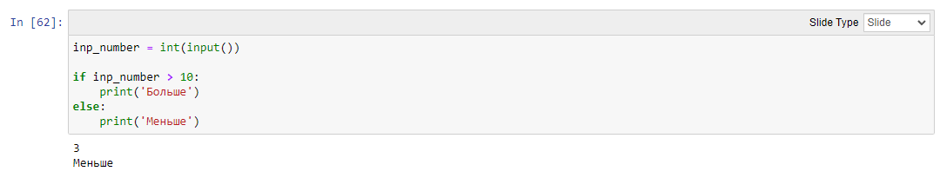
Конструкция If Else

Slide 34
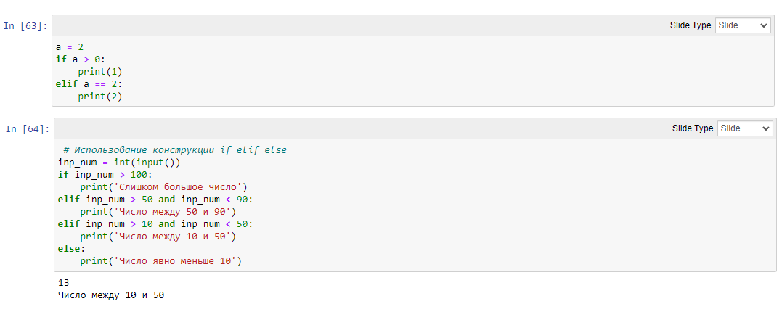
Конструкция if, elif, else

